Slide 1

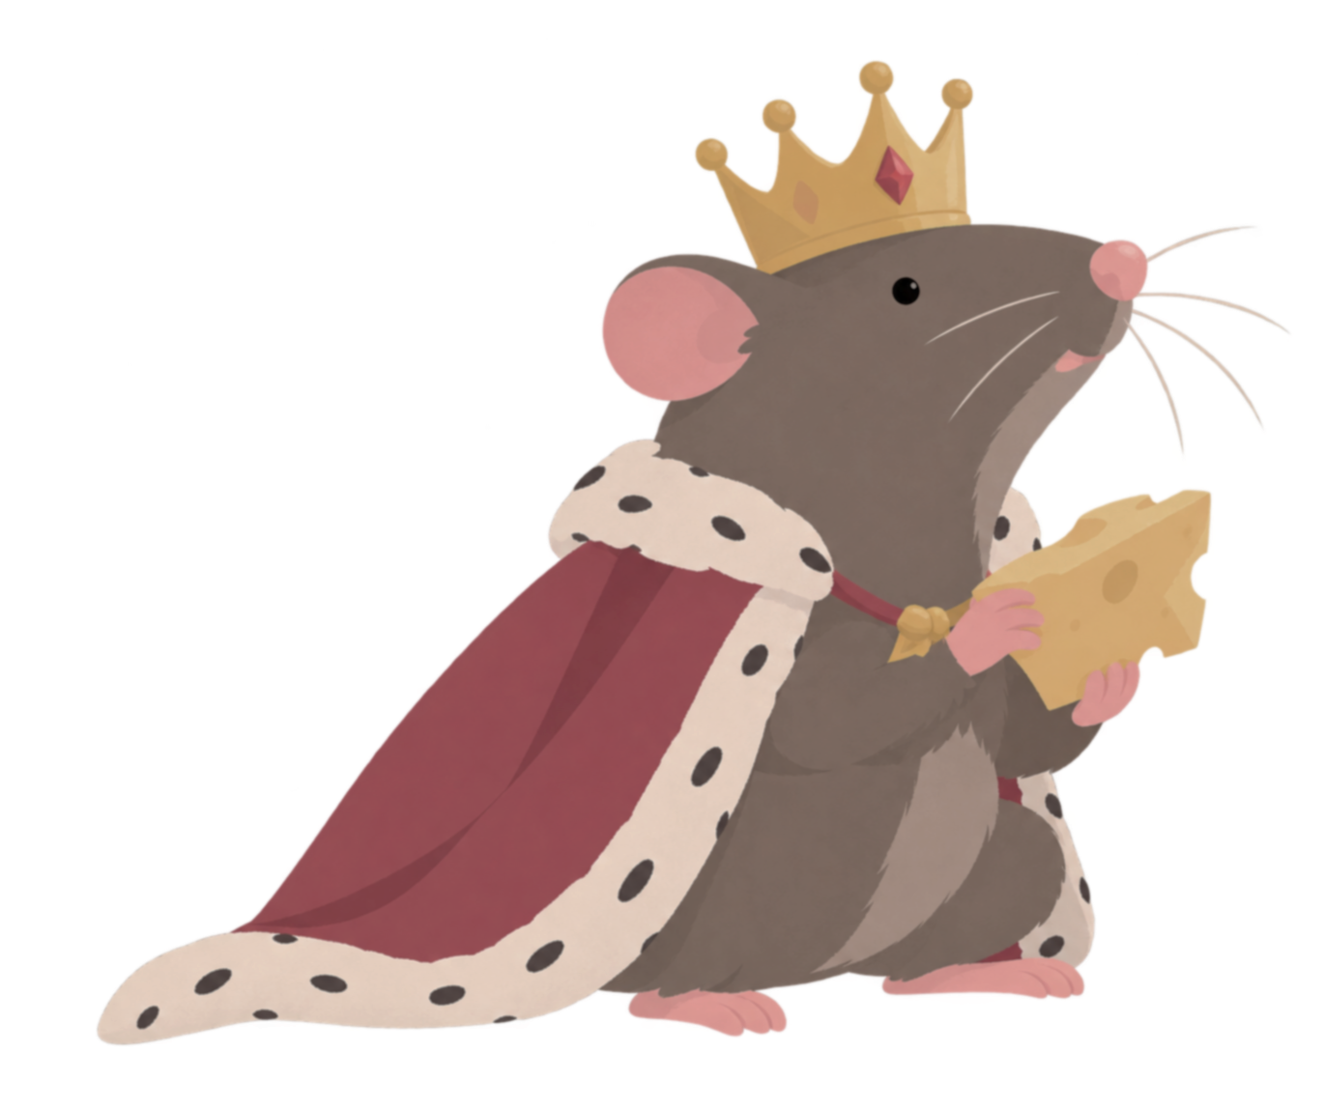
기맞기획 11기 기업 협약 프로젝트 2팀 ‘NKK 스튜디오’ 제작
찍찍이 게임
층 별 허들 기획서
NKK 스튜디오
팀장 박송호
부팀장 정승운
팀원 김규장
박도원
이예성
문서 최초 작성
문서 최종 수정
20261008
20261008
박도원
박도원

Slide 2
목차
개요 – 2P
층 별 허들 – 10P
1. 목차
2. 로그
3. 문서 계층
4. 허들의 정의
5. 설계 원칙
1. 목표 찍찍
2. 성장 대비 근거
3. 벽 체력
4. 제한 시간
5. 보스 층
6. 방 수
플레이타임 설계 – 7P
1. 구간별 목표
2. 시간 계산 근거
3. 재도전과 성장
허들표 – 16P
1. 1~10층
2. 11~20층
검증 – 18P
1. 검증 지표와 조정 순서

Slide 3
개요 – 로그
순번 | 작성일 | 작성자 | 작성 내용 | 비고
1 | 2026-10-08 | 박도원 | 문서 최초 작성 | 문서 양식 작성, 문서 생성, 목차 작성, 개요 작성
2 | 2026-10-08 | 박도원 | 문서 내용 작성 | 플레이타임 설계, 층 별 허들(목표 찍찍·벽·시간·보스·방 수), 허들표, 검증 기준 작성
3 | 2026-10-08 | 박도원 | 플레이타임 설계 수정 | 인게임 기준 구간 목표 반영 (초반 10분·재도전 1~2회 / 중반 40분·5~6회 / 후반 30~40분·5~6회), 연관 허들·허들표·검증 수정
4
5

Slide 4
개요 – 문서 계층
원페이지 기획서
이 문서
컨셉 기획서
이 문서가 답하는 질문
다음 층으로 넘어가려면 무엇이 얼마나 필요한가?
그 값은 왜 그 크기여야 하는가? (총 2시간 · 20층 기준)
수치가 어긋났을 때 무엇부터 고쳐야 하는가?
메인 기획서
컨텐츠 기획서
인게임 수치 기획서
인게임에서 사용되는 수치들의 명세를 정리하고,
사용처와 각 수치들간의 상호 관계를 정리
밸런스
기획서
레벨 디자인
기획서
층 별 허들 기획서
게임의 총 플레이타임을 약 2시간, 목표 층 수를 20층으로 잡았을 시,
각 층마다 다음 층으로 넘어가기 위한 수치를 얼마로 잡아야 할 지 정리
오브젝트 기획서
오브젝트별 자원 드랍 양, 층별 오브젝트 가치 배수 등을 정리
앞선 기획서들에서 기획한
내용에 따라 층 넓이, 층 구조,
오브젝트·벽·보스 배치 기획

Slide 5
개요 – 허들의 정의
기획 의도
모든 허들을 '목표 찍찍으로 몇 초'라는 한 단위로 정의 → 기준 하나로 층 전체가 함께 움직인다
허들
구성 수치
플레이어에게 던지는 질문 / 역할
층 돌파
목표 찍찍
“내 무리가 이 층을 감당할 만큼 강한가?” 찍찍(무리 공격력 합)이 이보다 낮으면 벽 피해가 깎임 · 모든 체력의 기준 단위
벽 체력
“어느 길로 뚫고 갈까?” 계단까지 가는 길의 벽 · 적정 무리가 때리는 '초'로 정의
제한 시간
“시간 안에 해낼 수 있나?” 모든 층 180초 고정 · 0이 되면 판 종료
보스
“이 구역을 졸업할 자격이 있나?” 5층마다 계단 방을 지키는 최종 관문
방 수
“얼마나 멀리 가야 하나?” 층의 넓이 · 계단까지의 거리와 물건 수를 결정

Slide 6
개요 – 설계 원칙
1
구간마다 돌파 템포를 바꾼다
2
난이도는 '시간'이 아니라 '수치'로 올린다
새 층 첫 돌파 목표 (적정 전투력, 제한 180초 대비)
초반 약 35% → 10분 안에 첫 보스까지 보여 줌
중반 75% → 60초 경고를 보는 '아슬아슬'
후반 85% → 30초 경고까지 보는 '빠듯'
제한 시간은 모든 층 180초로 고정
매 층 같은 리듬이어야 플레이 감각이 쌓임
조정 변수가 하나(목표 찍찍)여야 측정·수정이 단순해짐
3
재도전은 실패한 층부터
4
막히는 빈도를 점점 늘린다
이미 깬 층을 다시 오르는 시간을 없앰 → 재도전 1회 = 막힌 허들에 바로 다시 도전
실패 직후 '무엇이 부족했는지'를 같은 층에서 확인
→ 시작 층 스킵이 이 규칙을 받쳐야 함
새 층 1개당 재도전: 초반 0.2~0.4 → 중반 0.5~0.6 → 후반 1~1.2회
초반은 자신감, 중반은 '성장 → 돌파'의 반복, 후반은 한 층 한 층이 벽

Slide 7
플레이타임 설계 – 구간별 목표
기획 의도
인게임 약 80~90분 = 초반 10 · 중반 40 · 후반 30~35 — 뒤로 갈수록 '새 층 하나'의 무게를 키운다
초반 · 1~5층 클리어까지
중반 · 6~15층 클리어까지
후반 · 16~20층 클리어까지
10~14분
41~44분
30~33분
재도전 1~2회
새 층 5개 · 새 층 1개당 약 2분
실패는 5층 보스 한 번
의도: 10분 안에 '번식 → 벽 → 보스 → 막힘 → 구매 → 돌파'를 한 바퀴
재도전 5~6회
새 층 10개 · 새 층 1개당 약 4분
약 2층마다 한 번 막힘
의도: 재도전마다 강해진 것이 '두 층 더'로 보이는 구간 — 게임의 몸통
재도전 5~6회
새 층 5개 · 새 층 1개당 약 6분
거의 매 층 한 번씩 막힘
의도: 층 수는 적어도 한 층 한 층이 벽 — 최종 보스까지 긴장 유지
인게임 시간 구성 (재도전 적은 쪽 기준 · 합계 약 80분, 많은 쪽 약 90분)
초반 10분
중반 41분
후반 30분
※ 로비 시간 제외. 총 플레이타임 2시간 중 나머지 약 30~40분은 로비(스킬 구매·훈련) 시간으로 별도

Slide 8
플레이타임 설계 – 시간 계산 근거
기획 의도
구간 시간 = 새 층 돌파 시간 + 실패한 층에서 쓴 시간 (재도전은 실패한 층부터 시작)
층 종류 | 새 층 첫 돌파 목표 | 제한 대비 | 1회 시간*
초반 1~4층 | 65초 | 약 35% | 1.2분
5층 보스 | 100초 (길 60 + 보스 40) | 약 50% | 1.8분
중반 일반 층 | 135초 | 75% | 2.4분
10·15층 보스 | 157초 (길 117 + 보스 40) | 75% | 2.75분
후반 일반 층 | 153초 | 85% | 2.7분
20층 보스 | 178초 (길 138 + 보스 40) | 85% | 3.1분
실패한 층 | 180초 / 보스 층 210초 | 100% | 3.0 / 3.5분
* 탈취 연출·페이드 약 8초 포함
중·후반은 시간의 40~55%가 실패한 층 — 막힘 자체가 플레이의 큰 부분
초반은 실패를 5층 보스 한 번으로 묶어야 10분이 가능
→ 1~4층은 적정보다 강한 템포(35%)로 지나가게
구간 | 실패 위치 (재도전 적은 쪽 / +1회) | 돌파 | 실패 | 합계
초반 | 5층 보스 / +4층 또는 5층 | 6.7분 | 3.5~7.0분 | 10~14분
중반 | 8·10·12·14·15층 / +13층 | 24.6분 | 16.0~19.0분 | 41~44분
후반 | 17·18·19·20·20층 / +16층 | 13.8분 | 16.0~19.0분 | 30~33분

Slide 9
플레이타임 설계 – 재도전과 성장
기획 의도
재도전 1회가 '몇 층'을 열어 주는가로 구간의 성격을 정한다 — 초반 보스 1번, 중반 약 2층, 후반 약 1층
구간 | 새 층 | 재도전 | 새 층당 재도전 | 목표 찍찍 증가 | 재도전 1회당 필요한 성장 | 의미
초반 | 5 | 1~2회 | 0.2~0.4 | ×3.6 (1→5층) | 판 안 번식으로 충분 | 막힘은 첫 보스 한 번 — 실패 → 구매 → 돌파를 한 번 체험
중반 | 10 | 5~6회 | 0.5~0.6 | ×25 (5→15층) | ×1.7~1.9 (≈ 2층) | 로비 성장이 가장 크게 체감되는 구간
후반 | 5 | 5~6회 | 1.0~1.2 | ×5.0 (15→20층) | ×1.3~1.4 (≈ 1층) | 한 번 강해질 때마다 한 층 — 최종 긴장
왜 중반이 '2층', 후반이 '1층'인가
중반엔 훈장 승급 3번(7·10·13층)과 아직 싼 노드가 몰려 재도전 사이 성장이 큼
후반은 노드 비용이 훈장마다 약 ×12 → 재도전 1회 성장이 작아져 한 층씩
로비 경제의 설계 기준
'재도전 1회당 필요한 성장'이 스킬 비용·치즈 수입(오브젝트 기획서)의 목표값
실패한 판의 수입으로 이 성장을 살 수 있어야 재도전이 의미 있음

Slide 10
층 별 허들 – 목표 찍찍
기획 의도
목표 찍찍(적정 전투력) 1층 400, 층마다 × 1.38 — “한 단계 강해지면 두 층 더 간다”
왜 곱셈(지수) 곡선인가
쥐의 성장 요소(마릿수·등급·훈장 배율·노드 %)가 서로 곱해짐
허들도 곱셈이어야 매 층 체감 난이도가 같다 — 덧셈이면 후반이 점점 쉬워짐
왜 1.38인가
승급 1번(공격력 1.8배) ≈ 2층 (1.38² ≈ 1.9) — 플레이어가 머릿속으로 계산 가능한 크기
1.30: 20층까지 ×146 → 메타 성장이 허들을 추월, 후반 긴장 소실
1.50: 20층까지 ×2,217 → 훈장을 다 올려도 부족, 반복 파밍 강요
400 시작과 초반 템포
초반은 첫 실패가 5층 보스여야 함 → 1~4층은 적정보다 강한 상태로 빠르게(목표 65초)
현재 측정(노드 0개, 1층 종료 시 적정의 0.84배)은 이보다 어려움 → 1~4층 벽을 얇게 재조정

Slide 11
층 별 허들 – 성장 대비 근거
기획 의도
허들 증가분을 훈장 보상과 로비 성장(스킬·훈련)이 나눠 메우게 — 뒤로 갈수록 로비 성장 몫을 키운다
구간 | 목표 찍찍 증가 | 훈장 보상 | 로비 성장 몫
1→2층 | ×1.38 | — | ×1.38
2→4층 | ×1.90 | ×1.67 | ×1.14
4→7층 | ×2.63 | ×1.80 | ×1.46
7→10층 | ×2.63 | ×1.75 | ×1.50
10→13층 | ×2.63 | ×1.59 | ×1.66
13→16층 | ×2.62 | ×1.44 | ×1.82
16→20층 | ×3.63 | ×1.39 | ×2.62
초반(2→4층)은 허들의 약 80%(79%)를 훈장 보상이 메움 → 승급만 해도 강해진 것을 체감
최종 구간(16→20층)은 로비 성장 몫이 ×2.62로 가장 큼 → 후반을 새 층 5개에 재도전 5~6회로 길게 잡은 근거
로비 성장 몫이 계속 남아 있어야 스킬 노드·훈련에 '살 이유'가 생김
훈장 보상 = 시작 마릿수 × 새로 해금되는 쥐의 공격력 배율 (티어 테이블)
판 안의 번식·승급은 모든 구간에 공통으로 곱해지므로 비교에서 제외

Slide 12
층 별 허들 – 벽 체력
기획 의도
벽 체력은 '배율'이 아니라 '적정 무리가 때리는 시간'으로 정한다 — 계단까지 길의 벽 합 = 구간별 목표 돌파 시간
시작 방
방
방
계단 방
(계단)
계단 도착
= 층 돌파
일반 벽
일반 벽
계단 벽
경로 벽 총량 = 적정 전투력 × 목표 돌파 시간 (초반 65초 · 중반 135초 · 후반 153초, 보스 층은 보스전 40초 제외)
일반 벽 50% (경로의 일반 벽에 나눠 배치)
계단 방 벽 50% (마지막 관문)
왜 시간 단위인가
왜 계단 벽이 절반인가
적정 미달 시 벽 피해 감산
층마다 지형(층 번호 시드)이 달라 계단까지의 벽 수·거리가 제각각
배율을 고정하면 난이도가 들쭉날쭉 → 길 전체를 '시간'으로 맞추고, 벽 하나의 배율은 지형에 맞춰 역산
그래서 허들표의 벽 배율은 0.8~47로 불규칙한 것이 정상
마지막 관문을 두껍게 → 총공격·필살기를 '언제 쓸지' 판단하는 지점이 생김
일반 벽은 최소 0.8배 — 너무 얇으면 길 선택이 의미 없어짐
전투력이 목표 찍찍보다 낮으면 벽 피해가 깎임 (계단 벽은 강하게, 일반 벽은 약하게)
약해도 탐색·파밍은 가능하지만 계단은 못 연다 → 목표 찍찍이 '권장'이 아닌 '관문'

Slide 13
층 별 허들 – 제한 시간
기획 의도
모든 층 180초 고정 — 시간은 무대일 뿐, 난이도는 수치(목표 찍찍)로 올린다
새 층 첫 돌파 목표 (적정 전투력, 제한 시간 대비)
▼ 초반 65초
▼ 중반 135초
▼ 후반 153초
60% 미만 · 초반 템포
60~85% · 중반 아슬아슬
85%~ · 후반 빠듯
180초
0초
60초 경고
30초 경고
10초 경고
항목 | 값 | 이유
일반 층 | 180초 | 번식으로 무리가 불어나는 것을 눈으로 볼 수 있는 최소 시간 · 한 층 = 3분짜리 몰입 단위
구간별 목표 | 35% · 75% · 85% | 같은 180초 안에서 템포 → 아슬아슬 → 빠듯으로 긴장을 올림 (초반 10분 목표를 위해 초반만 빠르게)
보스 층 | +30초 (210초) | 보스전 40초를 더해도 구간 비율 유지 — 5층 100초 · 10·15층 157초 · 20층 178초
스킬 노드 | 최대 +120초 (보스 +30) | 약할 때의 보험 — 시간 노드는 '버티는' 성장, 공격 노드는 '빨리 깨는' 성장으로 선택지 분리
경고 | 60·30·10초 | 중반은 60초 경고까지, 후반은 30초 경고까지 보게 되는 긴장 장치

Slide 14
층 별 허들 – 보스 층
기획 의도
보스 = 구역의 졸업 시험 — 체력은 '적정 무리가 몇 초 때려야 하나'로 정하고, 보스전 40초 목표
층 | 보스 | 체력 (적정 × 초) | 보스전 | 층 목표 돌파 | 의도
5 | 경비대장 강철수 | 20 | 40초 | 100초 | 첫 보스 = 초반 유일한 실패 지점 · '큰 벽 + 방해'의 문법 학습
10 | 광기의 수석 연구원 | 28 | 40초 | 157초 | 원거리 플라스크 → 분산을 배움 · 중반 재도전 지점
15 | 연구소장 | 40 | 40초 | 157초 | 경비원 호출로 방해 추가 · 중반의 마지막 관문
20 | 실험체 제로 (거대 메인쿤) | 36 | 40초 | 178초 | 최종 보스 · 재도전 2회 예상 · 2패턴(덮치기·헤어볼)
왜 5층마다인가
계수와 실제 시간이 다른 이유
보스 층 보상
구역(Zone) 전환 5·10·15·20층과 일치
보스 격파 = 새 구역 진입 = 보상감
10·20층은 훈장 조건과 겹쳐 '졸업 시험'
보스전엔 이동·기절·회피로 실제로 때리는 비율이 낮음
측정: 계수 40일 때 5층 보스전 55~88초
→ 목표 40초에 맞춰 계수를 역산
연구자료 ×3 — 구간 졸업 보상을 몰아줌
→ 훈장 승급 재료가 보스 직후에 모여
'보스 → 승급'이 한 흐름이 됨

Slide 15
층 별 허들 – 방 수
기획 의도
방은 3개에서 시작해 2층마다 1개씩, 최대 9개 (보스 층 +1) — 판마다 지도가 한 칸씩 넓어지는 체감
3개에서 시작
첫 층은 '벽 부수고 길 열기' 핵심 루프를 1분 안에 보여줄 크기
2층마다 +1
새 층을 열 때마다 지도가 넓어진 것을 체감
최대 9개
180초 고정 안에서 탐색 가능한 최대치
화면 줌·가독성의 한계
보스 층 +1
계단 방을 보스 아레나로 확보
방 = 수입
방당 물건 상한 24개 → 방이 늘면 치즈도 늘어남 (오브젝트 기획서와 연결)

Slide 16
허들표 – 1~10층
층 | 구역 | 방 | 목표 찍찍 | 제한 시간 | 목표 돌파 | 보스 | 연구자료 | 재도전 | 체크포인트 · 이 층의 의도
1 | 지하 비밀 실험실 | 3 | 400 | 180초 | 65초 | — | 6 | — | 첫 벽 — 번식으로 강해지는 것을 체감
2 | 지하 비밀 실험실 | 3 | 552 | 180초 | 65초 | — | 9 | — | [2훈장 조건] 빠른 템포로 통과
3 | 지하 비밀 실험실 | 4 | 762 | 180초 | 65초 | — | 13 | — | 빠른 템포로 통과
4 | 지하 비밀 실험실 | 4 | 1,050 | 180초 | 65초 | — | 18 | — | [3훈장 조건] 보스 전 준비
5 | 실험동물 사육동 | 6 | 1,450 | 210초 | 100초 | 경비대장 강철수 | 80 | 1~2 | 첫 보스 · 초반 유일한 실패 지점
6 | 실험동물 사육동 | 5 | 2,000 | 180초 | 135초 | — | 38 | — | 중반 시작 · 템포가 75%로
7 | 실험동물 사육동 | 6 | 2,760 | 180초 | 135초 | — | 56 | — | [4훈장 조건] 승급 운영 시작
8 | 실험동물 사육동 | 6 | 3,810 | 180초 | 135초 | — | 81 | 1 | 중반 첫 막힘
9 | 실험동물 사육동 | 7 | 5,260 | 180초 | 135초 | — | 117 | — | 보스 전 준비
10 | 약품 연구동 | 8 | 7,260 | 210초 | 157초 | 광기의 수석 연구원 | 510 | 1 | [5훈장 조건] 두 번째 보스
주황 행 = 보스 층 또는 훈장 승급 조건 층 · 목표 돌파 = 적정 전투력으로 새 층을 처음 깰 때 목표 시간 · 재도전 = 그 층에서 예상하는 실패 횟수

Slide 17
허들표 – 11~20층
층 | 구역 | 방 | 목표 찍찍 | 제한 시간 | 목표 돌파 | 보스 | 연구자료 | 재도전 | 체크포인트 · 이 층의 의도
11 | 약품 연구동 | 8 | 10,000 | 180초 | 135초 | — | 247 | — | 필살기 활용 시작
12 | 약품 연구동 | 8 | 13,800 | 180초 | 135초 | — | 357 | 1 | 막힘 (약 2층마다)
13 | 약품 연구동 | 9 | 19,100 | 180초 | 135초 | — | 518 | 0~1 | [6훈장 조건] 방 수 상한 · 막힐 수 있음
14 | 약품 연구동 | 9 | 26,300 | 180초 | 135초 | — | 752 | 1 | 막힘 (약 2층마다)
15 | 전산·관리동 | 10 | 36,300 | 210초 | 157초 | 연구소장 | 3,269 | 1 | 세 번째 보스 · 중반 졸업
16 | 전산·관리동 | 9 | 50,100 | 180초 | 153초 | — | 1,580 | 0~1 | [7훈장 조건] 후반 시작 · 템포가 85%로
17 | 전산·관리동 | 9 | 69,200 | 180초 | 153초 | — | 2,291 | 1 | 매 층 막힘 시작
18 | 전산·관리동 | 9 | 95,500 | 180초 | 153초 | — | 3,322 | 1 | 로비 성장 의존도 최대
19 | 전산·관리동 | 9 | 132,000 | 180초 | 153초 | — | 4,817 | 1 | 최종 보스 전 마지막 층
20 | 연구소장 층 | 10 | 182,000 | 210초 | 178초 | 실험체 제로 | 20,954 | 2 | [8훈장 조건] 최종 보스 · 최종 목표
주황 행 = 보스 층 또는 훈장 승급 조건 층 · 목표 돌파 = 적정 전투력으로 새 층을 처음 깰 때 목표 시간 · 재도전 = 그 층에서 예상하는 실패 횟수

Slide 18
검증 – 검증 지표와 조정 순서
검증 지표 | 목표 (초반 · 중반 · 후반) | 이유
구간별 인게임 시간 | 10~14 · 41~44 · 30~33분 | 플레이타임 목표 그대로
구간별 재도전 횟수 | 1~2 · 5~6 · 5~6회 | 막히는 빈도 곡선
새 층 첫 돌파 (적정 고정) | 제한의 35 · 75 · 85% | 구간별 템포
재도전 1회당 성장 | — · ×1.7~1.9 · ×1.3~1.4 | 로비 경제가 받쳐 주는지
20층 격파까지 인게임 합계 | 약 80~90분 | 로비 시간 제외
어긋났을 때 조정 순서
① 층별 벽 배율
한 층만 튀면 그 층만 수정
② 목표 찍찍 성장률 (×1.38)
여러 층이 같은 방향으로 어긋날 때
③ 스킬 노드 수치
훈장 구간 전체가 어긋날 때
※ 재도전 = 실패한 층부터 다시 시작 · 실패 층은 제한 시간을 다 쓴 것으로 계산
알려진 위험 요소
국소 → 전역 순서로 고쳐야 다른 층에 주는 영향이 가장 적음
재도전이 1층부터라면 재도전마다 앞 층 재돌파가 붙어 중·후반 목표 시간을 크게 넘김 → '실패 층부터 재도전'이 전제
초반 템포: 현재 1~4층 벽은 목표 65초보다 두꺼움 → 벽 배율 재생성·재측정 필요
지형 편차: 같은 층도 회차마다 ±50% — 층마다 2회 이상 측정한 중앙값으로 판단
연구자료 과잉: 후반 층 돌파 보상(20층 약 2만)이 8훈장 비용(4,200)을 크게 앞섬 → 훈장 비용과 함께 재검토

